Slide 1
Проект
по нравственно-патриотическому воспитанию
«Моя малая родина –Югра».
Автор- составитель:Трошева Д.М.

Slide 2
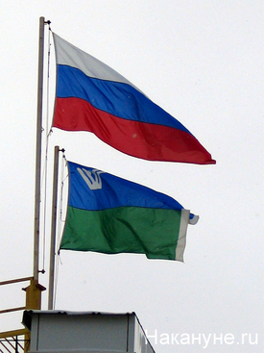
Наш округ -седой богатырь
Свой дух возродил величаво
Опора России –Урал и Сибирь!
Гордимся Югрою по праву!
Из гимна ХМАО- Югры.

Slide 3
ПОЯСНИТЕЛЬНАЯ ЗАПИСКА:
Югорская земля - это край, удивляющий своей красотой, щедростью и величием. Богатая история Югры, сам дух этой земли, поистине философский и мудрый, располагают к неторопливому повествованию, размышлению о прошлом, настоящем и будущем. Мы обязаны сохранить для потомков это бесценное наследство, сделать его основой новейшей истории края, который мы с гордостью называем своей родиной. Наш проект направлен на ознакомление детей с Югрой, с родным краем, с малой Родиной.
Проект включает в себя материалы для совместной деятельности с детьми, множество консультаций для родителей, презентации и игры для детей. Дети узнают историю нашего края, города Урая, познакомятся с растениями и животными тайги, узнают много интересного о жизни и традициях коренных жителей – ханты и манси.

Slide 4
Актуальность:
Воспитание патриотических чувств не должно проходить эпизодически, от случая к случаю, оно требует проведения систематических мероприятий, способствующих привитию детям чувства любви и привязанности к природным и культурным ценностям родного края. От того, как они будут сформированы в первые годы жизни ребёнка, во многом зависит всё его последующее развитие.
Используя в своей работе с детьми дошкольного возраста краеведческий материал, мы воспитываем патриотические чувства, которые сохраняются на всю жизнь и служат духовному развитию личности; воспитывая детей на событиях, тесно связанных с историей, природой родного края, мы тем самым формируем глубокую привязанность к нему, чувство гордости.
Формирование чувства любви к родному городу, краю происходит через воспитание положительного отношения к тем местам, где он родился и живет, умения видеть и понимать красоту окружающей жизни, желания больше узнать об особенностях родного края, людях, истории и окружающей природе. Нравственные качества не возникают путем естественного «созревания». Их развитие осуществляется в процессе накопления и освоения конкретных фактов, а зависит это от средств и методов воспитания, от условий в которых живет ребенок.

Slide 5
Проблема:
-вопросы воспитания патриотизма, гражданственности в молодых семьях не считаются важными;
-у многих дошкольников отсутствует познавательный интерес к истории и культурному наследию города, края;
-у воспитанников непрочные знания в области истории Ханты – Мансийского округа;
-отсутствие знаний о традициях, фольклоре коренных народов севера.

Slide 6
Цель проекта:
Расширение и углубление представления детей о Ханты – Мансийском Автономном округе; природе родного края, жизни, быте и народных промыслах коренных народов: ханты и манси.

Slide 7
Задачи:
Знакомство детей с символикой, достопримечательностями ХМАО.
Закрепление знания о природных богатствах края.
Создание условия для исследовательской деятельности.
Расширение знании об историческом и культурном наследии народов ханты и манси.
Формирование осознанного отношения к природе ХМАО и экологическим проблемам родного края.
Воспитание нравственно-патриотических чувств у детей через приобщение воспитанников к истории и культуре родного края.
Организация сотрудничество с семьями воспитанников.

Slide 8
Паспорт проекта
Тип проекта
По составу участников: групповой.
По сроку реализации: долгосрочный (октябрь – май 2013-2014 г.)
По целевой установке: информационно – исследовательский
Участники проекта:
воспитанники подготовительной группы №8;
педагог-организатор детского сада №15
воспитатели группы №8;
родители воспитанников.
Сотрудники краеведческого музея г.Урай, школы-мастерской народных промыслов и ремесел в г.Урай, сотрудники ЦДОД г.Урай, сотрудники детской библиотеки, сотрудники библиотеки школы №1
Основные направления работы с детьми:
совместная деятельность взрослого и ребенка;
самостоятельная деятельность ребенка.

Slide 9
Ожидаемые результаты.
-Знакомство с символикой, достопримечательностями ХМАО.
- Закрепление знания о природных богатствах края.
-Расширение знания об историческом и культурном наследии народов ханты и манси.
- Формирование осознанного отношения к экологическим проблемам родного края.
-Вовлечение родителей в воспитательно – образовательный процесс
-Совместная презентация родителей и ребёнка на тему: «Знакомство с малочисленным народом Севера (хантами)».
-Создание тематических газет по теме: «Легендам Югорской земли нет конца», «Нас много – Югра одна».
--Создание макета «Стойбище оленеводов».
-Видоизменение развивающей среды.

Slide 10
Этапы реализаций:
I этап - подготовительный:
1.Определение темы, целей, задач, содержание проекта, прогнозирование результата.
2. Подборка методической литературы, наглядно — иллюстративного материала.
2. Беседы с родителями о важности данной проблемы.
3.Обсуждение с родителями проекта, выяснение возможностей, средств, необходимых для реализации проекта, определение содержания деятельности всех участников проекта.
4.Разработка и планирование экскурсионных мероприятий.
5.Рассматривание фотографий родного края и беседа о том, что на них изображено.
6..Обогащение развивающей среды в пространстве групп ДОУ.

Slide 11
II этап- основной:
- проведение познавательных бесед из цикла «А знаете ли вы…»;
- составление презентации с родителями;
-рассматривание коллекции и наглядности о ХМАО;
-чтение произведений коренных народов севера (фольклор, авторские);
- знакомство и обыгрывание подвижных игр ханты и манси;
-взаимодействие с учреждениями социума, экскурсии, участие в конкурсах,
-изготовление поделок с родителями и детьми ;
-проведение дидактических , сюжетно- ролевых, подвижных игр;
-участие с родителями и детьми в конкурсах.

Slide 12
III этап- заключительный:
Выпуск газет «Нас много- Югра одна», «Легендам Югорской земли нет конца»
Презентация проекта «Моя малая родина-Югра»
Изготовление макета «Стойбище оленеводов»
Посещение с родителями и детьми Учинского этнографического музея в поселке Половинка.

Slide 13
медведь

Slide 14
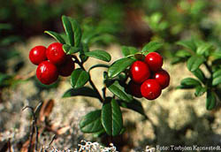
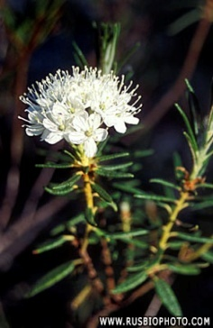
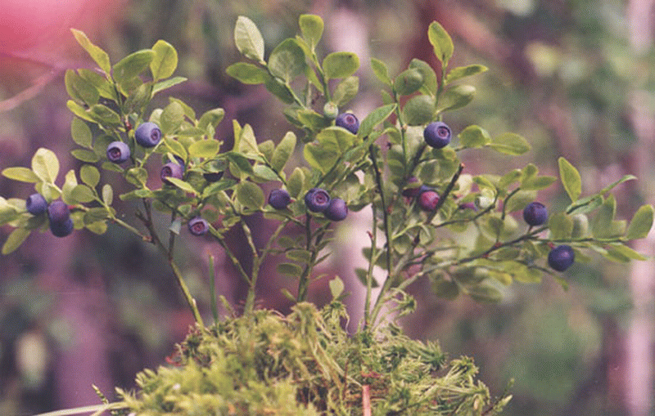
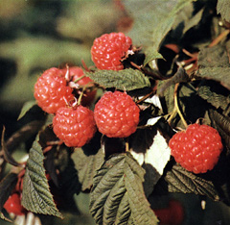
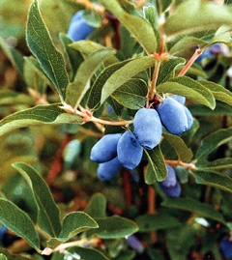
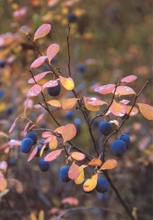
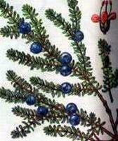
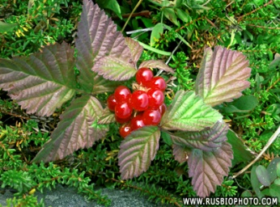
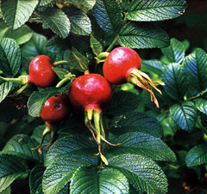
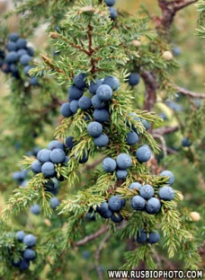
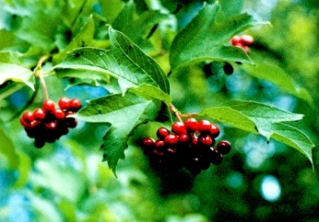
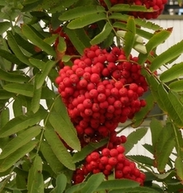
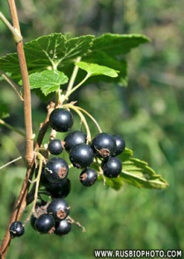
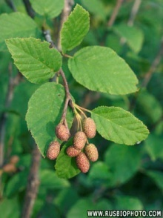
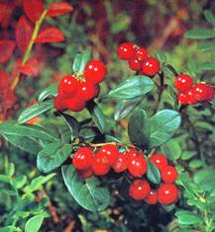
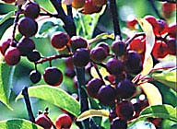
Растительный мир Югры
черника
брусника
багульник
малина
клюква
жимолость
голубика
водяника
шиповник
костяника
калина
можжевельник
ольха
смородина
рябина
толокнянка
черёмуха

Slide 15
Беседы
«Моя малая родина- Югра».
«Путешествие по Югре».

Slide 16
Презентации
«В гости по -мансийский».
« Знакомство с малочисленным народом Севера (хантами)».
«Знакомство с ханты- мансийским округом».
«Орнаменты народов Севера».

Slide 17
Продуктивная деятельность. Аппликация «Украсим хантыйскую малицу»

Slide 18
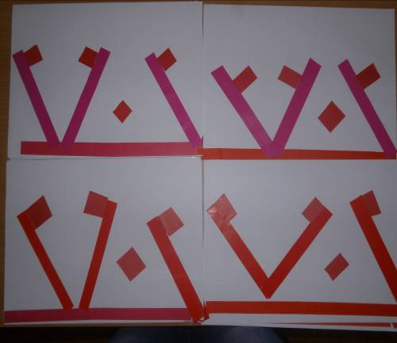
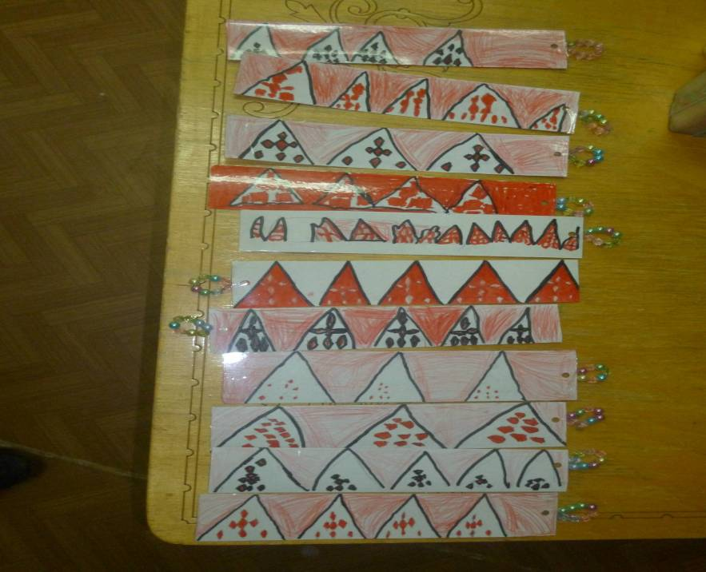
Творчество детей
Орнамент «Заячьи уши»
«Рисование стойбища хантов»
Рисование орнамента на одежде
Орнамент Охотник
Закладка для книги Орнамент «Чум»

Slide 19
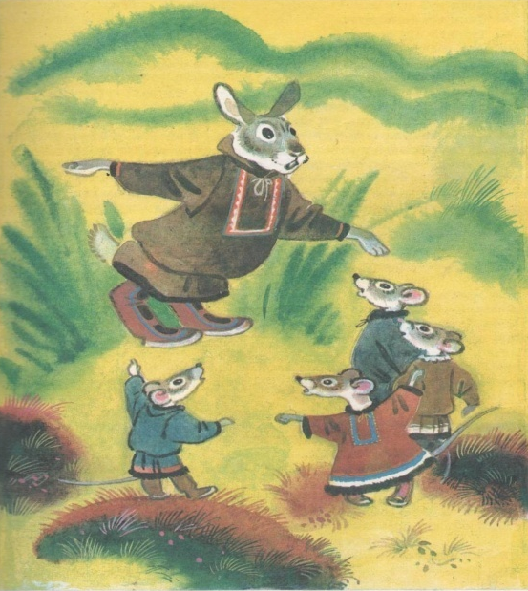
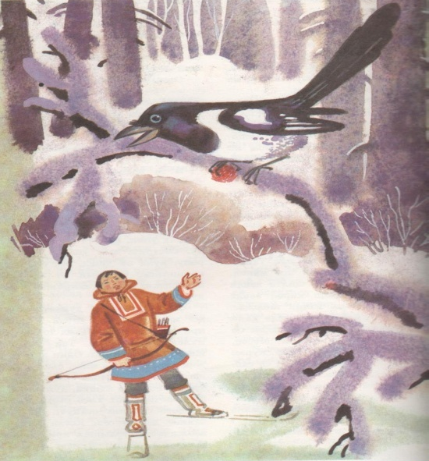
Чтение художественной литературы
Звйчишка
Берестяной нос
Кукушка
Лиса и гуси
Хочу, не хочу!
Умная сова

Slide 20
Экскурсия в краеведческий музей. Музей обладает коллекцией по этнографии кондинских манси (утварь, одежда, снаряжение).

Slide 21
Традиционная культура и быт коренных народов Севера.

Slide 22
Экскурсия в школу- мастерскую народных промыслов и ремесел.
( Коллекции одежды народов ханты и манси; технология вышивки шерстяными нитками; утвари из бересты; декоративных панно из сукна, бисера, кожи).

Slide 23
Экскурсия в ЦДОД.

Slide 24
ЦДОД. Знакомство детей с культурой и бытом ханты и манси.

Slide 25
Создание тематических газет по теме: «Легендам Югорской земли нет конца», «Нас много – Югра одна».

Slide 26
Посещение музея в школе -гимназии. Знакомство с образом жизни, бытом разных народов России.

Slide 27
Посещение детской библиотеки. Познавательная игра: « В гости по- мансийки».

Slide 28
Экскурсия в школу- мастерской народных промыслов и ремесел (Коллекция одежды народов ханты и манси; технология вышивки шерстяными нитками; утвари из бересты; декоративных панно из сукна, бисера, кожи).

Slide 29
Аппликация из войлока «Хантыйская девочка»

Slide 30
Проведение мастер- класса для детей педагогом –организатором МБДОУ №15 Беловой И.В.: «Кукла Акань».

Slide 31
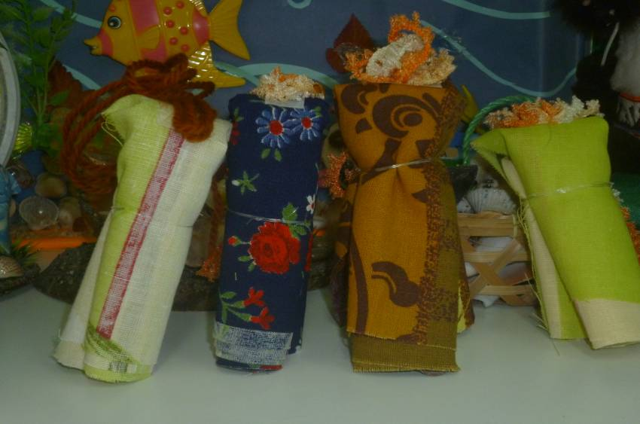
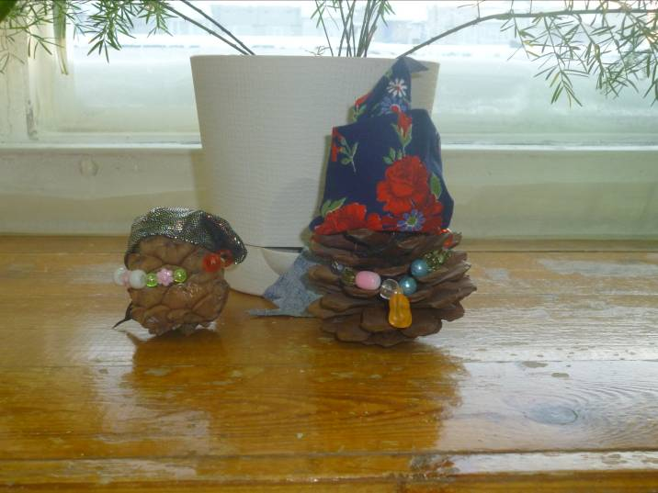
Групповая выставка. Куклы «Акань»
«Кукла - ягодка»
Куклы -люди
«Кукла-шишка»
«Кукла- дерево»

Slide 32
Конструирование чума из бумаги и меха.

Slide 33
Дидактическая игра:«Собери карту»

Slide 34
Конкурс: «Оформление группы к новому году»
( II место).

Slide 35
Cмотр - конкурс зимних участков «Подарим детям зимнюю сказку» ( I место).

Slide 36
Создание макета: «Стойбище оленеводов».

Slide 37
Посещение с родителями и детьми Учинского этнографического музея в поселке Половинка.

Slide 38
Результат работы проекта.
1.Создано развивающее пространство с региональной направленностью.
2.Создан музей кукол «Акань»
3.Созданы методические наработки, где собраны все материалы.(занятия, консультации, презентации).
4. Накоплены знания о коренных народностях Севера хантов и манси.
5.Накопленные знания используются в творческой и продуктивной деятельности детей.

